Slide 2


Кровная связь лиц, основанная на происхождении одного лица от другого, или на происхождении от одного предка.

Slide 3
Тема занятия:
Близкие и дальние родственники.

Slide 4
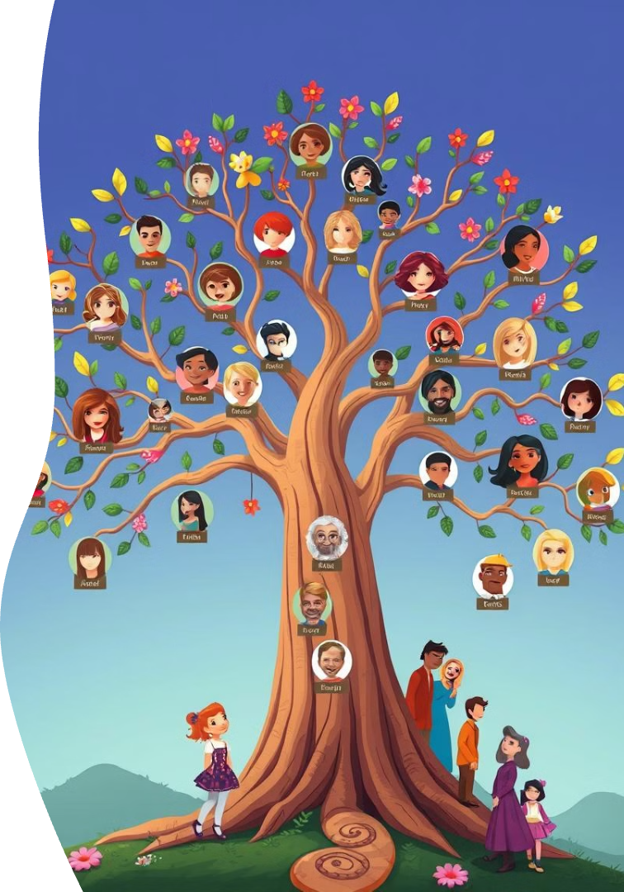
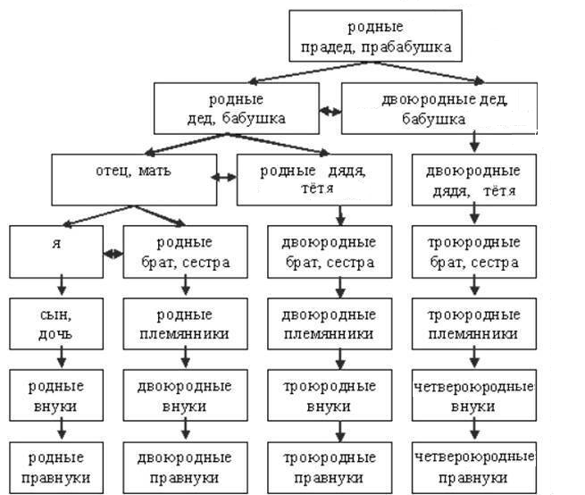
Схема родства

Slide 5
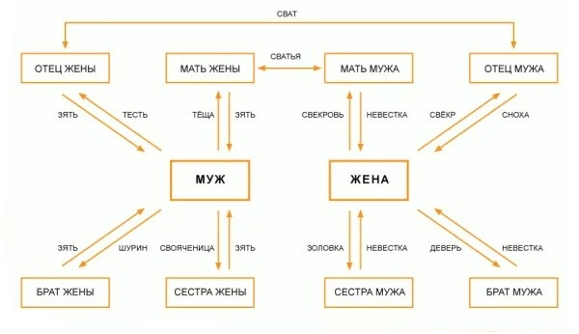
Схема родства

Slide 6
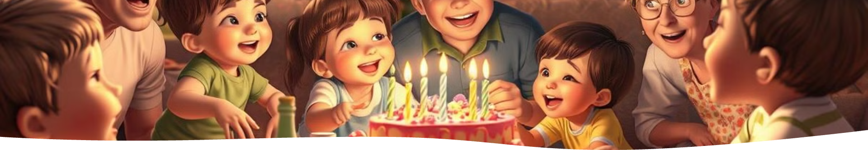
Взаимная поддержка
Чувство принадлежности
В трудные времена вы всегда можете рассчитывать на поддержку своей семьи.
Они всегда готовы помочь, дать совет или просто выслушать.
Зная, что у вас есть семья (родственники близкие и дальние), которая вас любит и поддерживает, вы чувствуете себя увереннее и спокойнее.
Совместные воспоминания
Расширение кругозора
Вместе вы создаете незабываемые моменты, которые хранятся в вашей памяти всю жизнь. Все эти воспоминания укрепляют ваши связи и делают вас ближе.
Расширение кругозора. Общение с родственниками может дать тебе возможность узнать о других регионах, странах, культурах и традициях.
Новые знакомства
Сохранение традиций
Сохранение связи
поколений
Ты можешь познакомиться с новыми людьми, которые могут стать твоими друзьями.
В мире, полном перемен, традиции служат «якорем», создавая ощущение постоянства и защищенности.
Каждое новое поколение живёт в новых условиях. Важно сохранять связь поколений.

Slide 7
ВОПРОС №1
Анна – мать Бориса. Борис – отец Виктории. Дмитрий – брат Виктории. Кем приходится Анна Дмитрию?
Тётя
Бабушка
Мать
Прабабушка

Slide 8
ВОПРОС №2
У Марии две дочери: Елена и Ирина. У Елены есть сын Павел. У Ирины есть дочь София. Кем приходится Павел Софии?
Троюродные брат и сестра
Племянник и племянница
Двоюродные брат и сестра
Брат и сестра

Slide 9
ВОПРОС №3
Отец Алексея – брат матери Сергея. Кем приходится Алексей Сергею?
Дядя
Племянник
Троюродный брат
Двоюродный брат

Slide 10
ВОПРОС №4
Екатерина – мать Натальи. Наталья замужем за Андреем. У Андрея и Натальи есть сын Кирилл. Кем приходится Екатерина Кириллу?
Свекровь
Бабушка
Тёща
Прабабушка

Slide 11
ВОПРОС №5
Александр женат на сестре Николая. У них есть сын Вадим. Кем приходится Николай Вадиму?
Двоюродный брат
Племянник
Кузен
Дядя

Slide 12
ВОПРОС №6
Марк – отец Дарьи. Дарья замужем за Константином. У них есть дочь Юлия. Кем приходится Юлия Марку?
Бабушка
Внучка
Племянница
Тёща

Slide 13
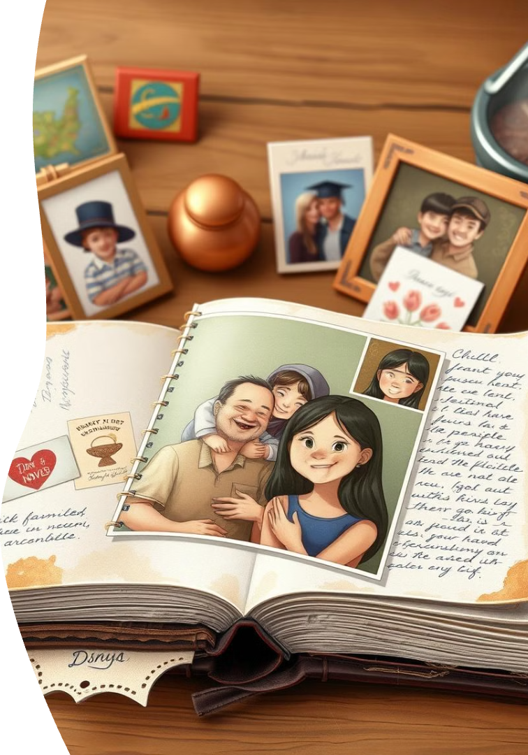
Совет №1. Чаще общайтесь
Звоните, пишите, встречайтесь, чтобы поддерживать связь и быть в курсе жизни друг друга.
Совет №2. Узнавайте больше друг о друге
Интересуйтесь делами ваших родственников, их хобби и интересами, чтобы лучше понимать друг друга.
Совет №3. Сохраняйте общие традиции
Придумывайте семейные ритуалы, празднования, чтобы создать общие воспоминания.
Совет №4 Будьте терпимыми и понимающими
Помните, что каждый человек индивидуален и что мы можем иметь разные взгляды и мнения.
.
Совет №5. Путешествуйте вместе
Планируйте увлекательные совместные семейные поездки, которые укрепят ваши отношения.

Slide 14

На каждую букву слова «Родственник» напишите, что для вас значат родственные связи.
Родственник

